Slide 1
УПРАВЛІННЯ РОДАЖЕМ ТА МЕРЧАНДАЙЗИНГ

Slide 2
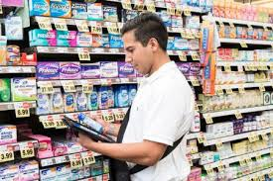
На сучасному етапі розвитку ринкових відносин в нашій країні вітчизняні підприємства для вирішення питань залучення клієнтів та підвищення своєї конкурентоспроможності й прибутковості мусять застосувати сучасні принципи щодо управління продажем, починаючи від виробництва до розподілу готової продукції.
Багато власників торгових точок не розуміють, чому їх продажі знаходяться на низькому рівні, враховуючи те, що прохідність магазину має високі показники.

Slide 3
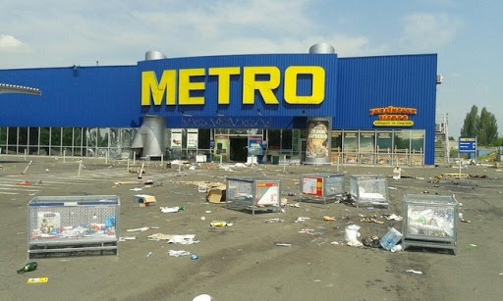
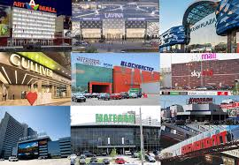
Управління продажами — одна з найважливіших складових успіху сучасних компаній. Продажі безпосередньо зв’язують фірму з її споживачами. Виступають одним з головних критеріїв одержання компанією прибутку й збереження стабільності в умовах жорсткої конкуренції на ринку за споживача серед підприємств і торговельних марок.

Slide 4
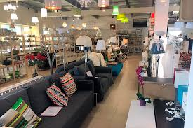
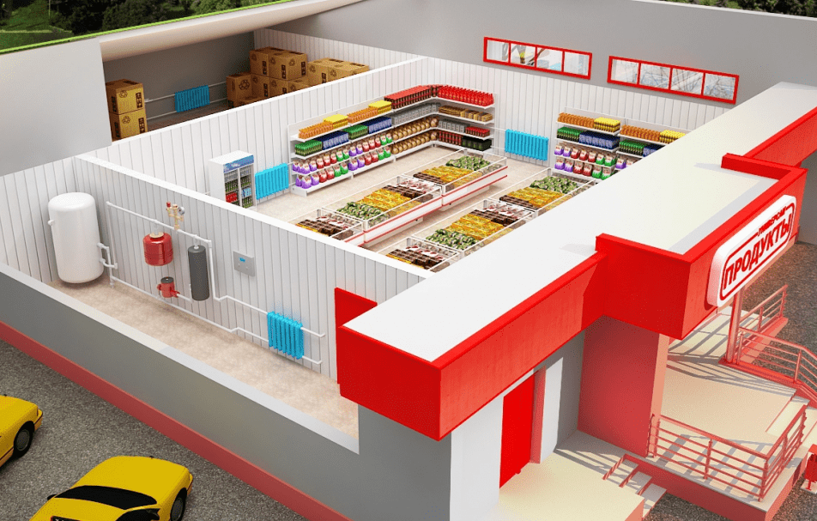
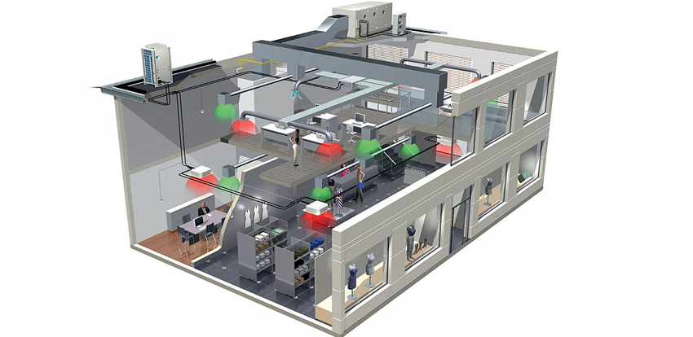
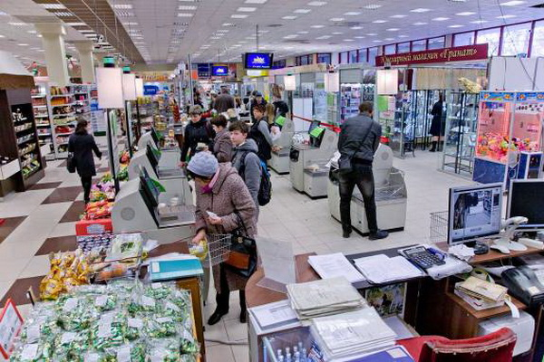
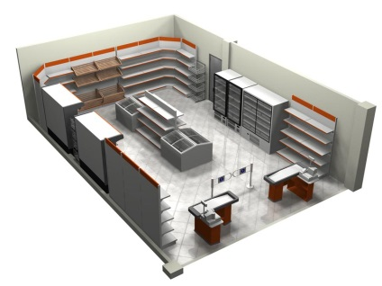
Управління продажами — це діяльність, спрямована на аналіз, планування, організацію й контроль процесу продажу з метою збільшення прибутку, одержуваного компанією.

Slide 5
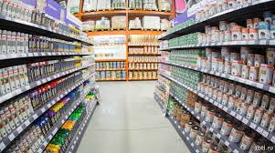
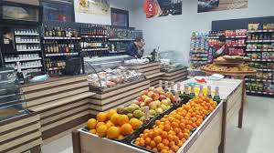
Метою вивчення дисципліни «Управління продажем та мерчандайзинг» є формування теоретичних знань щодо організації системи управління продажем на вітчизняних підприємствах, здобуття практичних навичок прийняття рішень щодо вибору стратегії продажу, підходів до управління мерчандайзинговою діяльністю на підприємствах роздрібної торгівлі.
Предметом дисципліни «Управління продажем та мерчандайзинг» є комплекс теоретичних, методичних та прикладних аспектів управління продажем та оптимізації процесів управління продажем товарів на вітчизняних підприємствах.

Slide 6
ОСНОВНІ ТЕМИ КУРСУ:
Сутність, функції та основні підходи до системи управління продажем
Управління взаємодією з клієнтами в системі продажу
Вибір стратегії продажу та застосування сучасних моделей управління продажем
Прогнозування та планування продажу
Оцінювання результатів продажу

Slide 7
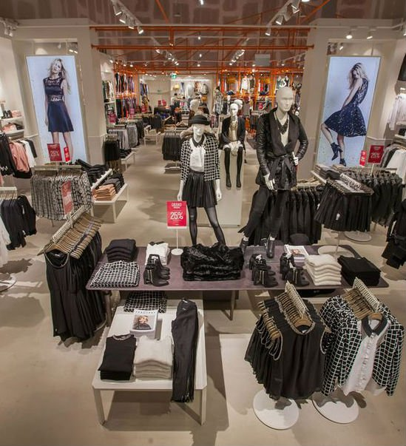
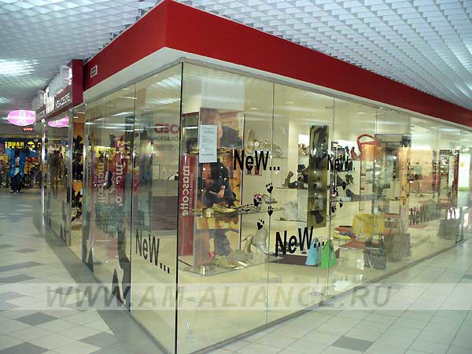
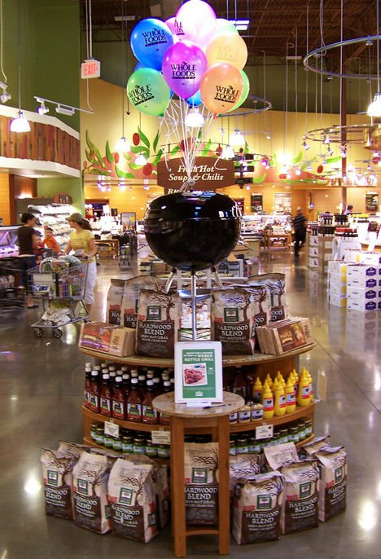
ОСНОВНІ ТЕМИ КУРСУ:
Завдання та основні функції мерчандайзингу
Розміщення торговельно-технологічного обладнання та формування типу руху покупців в торговій залі магазину.
Принципи та правила викладки товарів в торговій залі магазину
Вплив ергономіки простору на сприйняття споживача у процесі вибору товару
Управління роздрібним продажем товарів із застосуванням інструментів мерчандайзингу

Slide 8
У РЕЗУЛЬТАТІ ОПАНУВАННЯ ДИСЦИПЛІНИ ВИ БУДЕТЕ ЗНАТИ:
способи організації управління взаємовідносинами з клієнтами (Customer Relationship Management);
систему збалансованих показників планування продажу товарів вітчизняними підприємствами;
моделі управління продажем товарів на вітчизняних підприємствах;
мерчандайзингові підходи щодо розміщення та викладки товарів на торговельно-технологічному обладнанні;
особливості формування та регулювання потоку покупців у торговій залі магазину;

Slide 9
ЯКЩО ВИ ХОЧЕТЕ:
організовувати та оптимізовувати процес управління взаємовідносинами із клієнтами;
проводити оцінку показників, що характеризують результати продажу;
впроваджувати інструменти та концепції мерчандайзингу на підприємствах роздрібної торгівлі;
розподіляти потоки покупців в торговій залі магазину та розміщувати асортимент товарів на торговельно-технологічному обладнанні
ОБИРАЙТЕ КУРС
«УПРАВЛІННЯ ПРОДАЖЕМ ТА МЕРЧАНДАЙЗИНГ»

